Slide 1
Deepfake 이미지 분류 실습
임세진
https://youtu.be/LGoDs6Rqzlo

Slide 2
01. 코랩 시작하기
02. 데이터셋 찾기
03. 모델 구현 실습

Slide 3
01. 코랩 시작하기
코랩용 구글계정을 만드는 걸 추천 (일반 계정과 분리)
CNN은 다중 채널로 여러 개의 이미지 feature를 계산함
멀티 프로세싱이 되면 빠른 계산 가능 ➔ 멀티 프로세싱에 유리한 GPU 연산을 함
런타임 > 런타임 유형 변경 > 하드웨어 가속기 > GPU 선택
Pytorch는 Tensor를 통해 GPU 연산을 가능하게 함 (Pytorch의 기본 단위는 텐서임, Numpy와 유사)
https://colab.research.google.com/?hl=ko

Slide 4
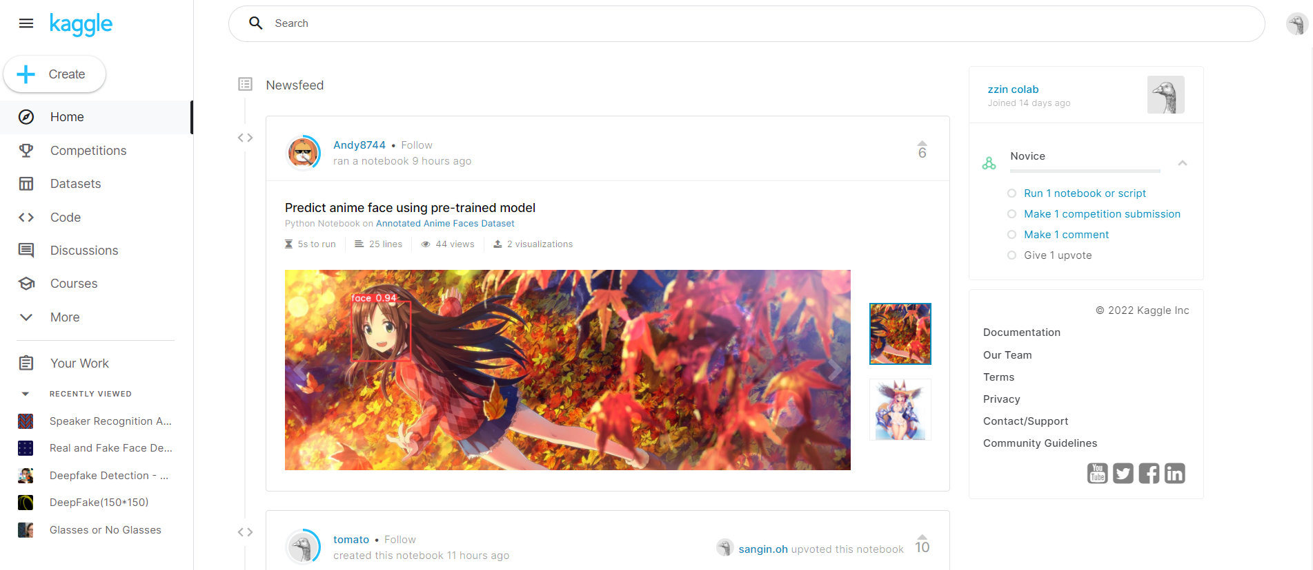
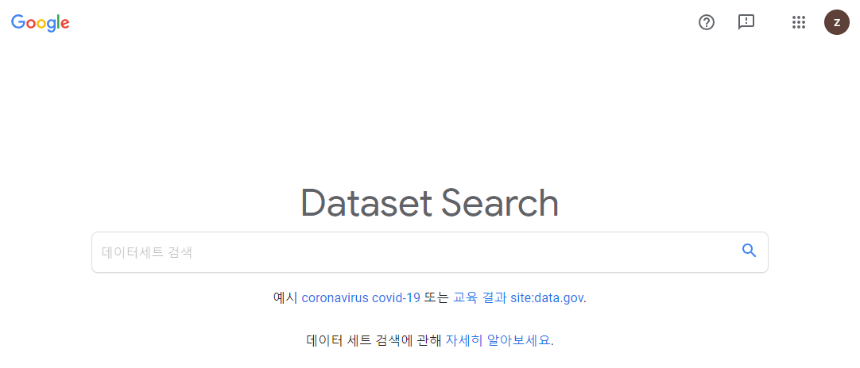
02. 데이터셋 찾기
주로 케글, Dataset Search에서 찾음

Slide 5
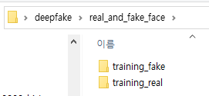
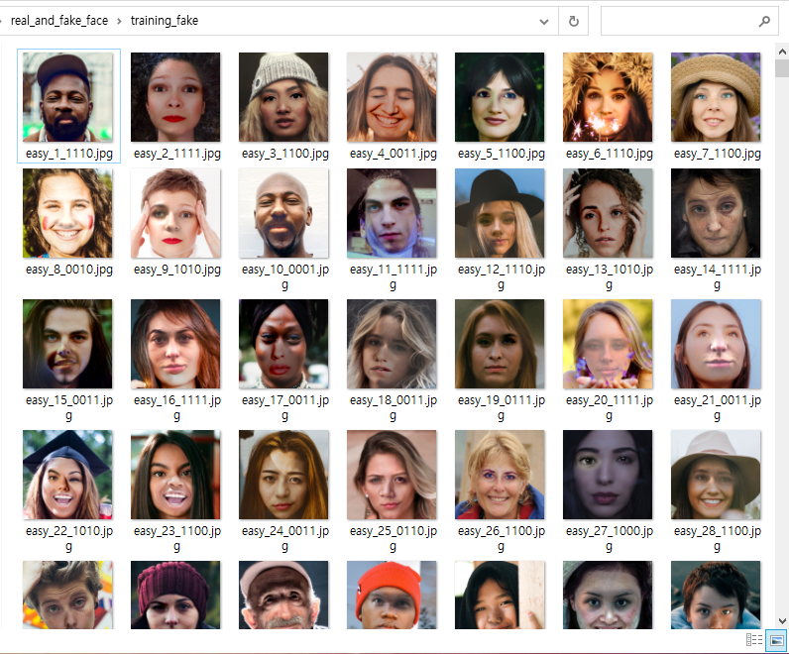
02. 데이터셋 찾기
내가 확보한 데이터셋의 구조 파악
구조에 따라 Data Loader 부분의 코드가 달라짐

Slide 6
03. 모델 구현 실습

